Slide 1

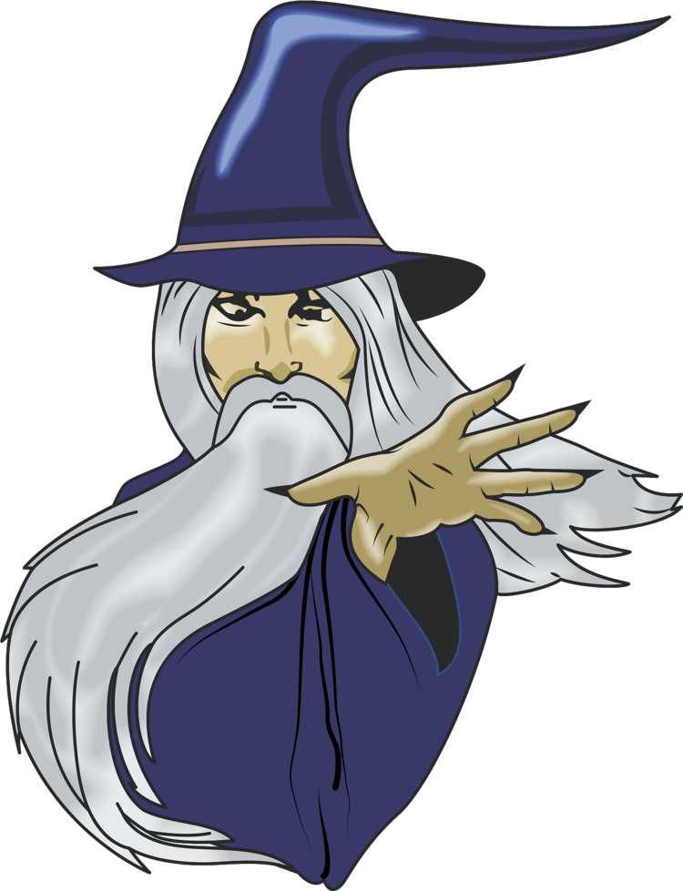
齐鲁软件大赛
地下城与巫师
——基于funcode平台的创新设计
团队名称：ReturnKing
答辩人：张阳

Slide 2
CONTENTS
作品概述
01
制作过程
02
作品设计
03
游戏展示
04
总结回顾
05

Slide 3


游戏特色简述
💗《地下城与巫师》是一款角色扮演、卷轴式横版过关单机2D游戏!
💗 继承了街机冒险游戏的特色，以角色攻击怪物成长为中心
随装备属性的加成与等级改变，巫师将拥有更为强大的攻击能力!
💗 无尽的地图、无限的关卡、无尽的激战、无限的时间!
💗 怪物和Boss都设有A*寻路算法以此来找到最短路径攻击并且靠近你!
💗 地图、怪物Boss、装备物品掉落等随机生成、玩法多样、形成方式多样!
玩法多样, 情节丰富,尽情跟随我感受这无尽地下城挑战吧！! ！

Slide 4
开发特色简述
1):程序设计遵照”阿里爸爸”的开发手册
上万行代码实现过程明确清晰
2):包名、类名、对象、变量尽见名知意,
尽可能的做到了简单,以便团队成员理解
3):JAVA常见的工厂模式架构代码
接口具有良好的扩展性
4):大量ArrayList集合处理,随机访问模式
加速随机地图游戏物品生成效率
5):轴对称包围盒做碰撞检测
实现检测怪物间的碰撞
6):每张地图内的障碍物快都是依赖
最小生成树的基于深度优先算法加载
7):速度、攻击、防御、伤害力等多属性经过上百人
测试试玩,优化出一套适合本游戏过关征途
………….篇幅有限,且听后面分解
环境简述
编程语言:JAVA
开发环境:Eclipse
依赖库:funcode
JDK版本:1.8
编程代码量:11126
开发周期:6个月

Slide 5
CONTENTS
作品概述
01
制作过程
02
作品设计
03
游戏展示
04
总结回顾
05

Slide 6
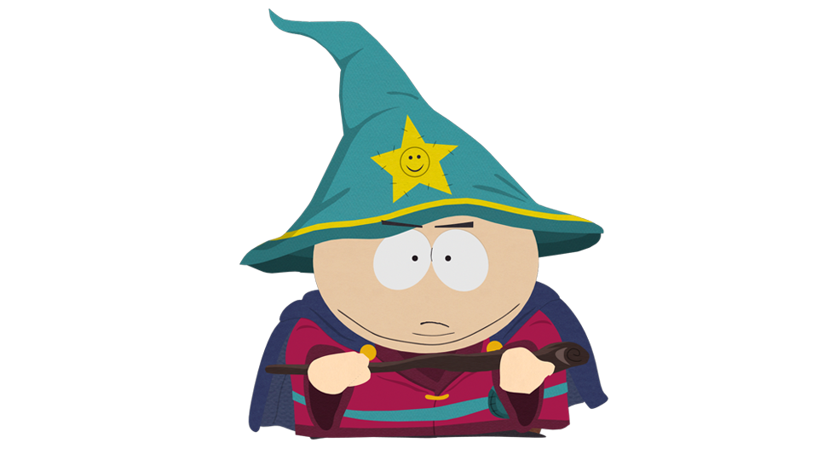
游戏开发生命周期
04月
05月
06月
07月
08月
09月
计划阶段讨论创意
设计画稿
游戏界面
寻找队伍
定开发计划
代码开工
代码实现
基本界面
寻找适合本游戏图片声音等素材
学习开发模式
哼实代码
加入碰撞检测
加入随机地图
加入A*算法
改进游戏
操作玩法
BUG遭遇
解决部分BUG
代码重构归置
寻求各界大佬
帮助分析问题
集中测试
百人测试
BUG提交反馈
游戏攻击系统反馈
测试修复反馈列表
增强代码健壮性
再优化加工
游戏基本完工
继续优化代码
编写文档
准备提交材料

Slide 7
游戏设计元素
总框架
音乐
图片
主体
环境
实体
菜单
地图
房间
动画遮罩
AI算法
粒子特效
人物
额外
游戏暂停
游戏菜单
属性绘制
小地图
房间主地图
A*最短路径
最小生成树
法术技能攻击系统
人物攻击与移动
边界检测系统
普通法杖攻击系统
生命法术经验值
装备武器
消耗补充
宝箱钥匙
开始游戏
游戏帮助
关于我们
故事
背景
角色
独特风格
闪光点
奖励
共鸣
雕琢

Slide 8
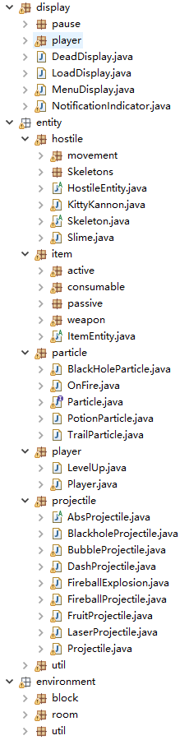
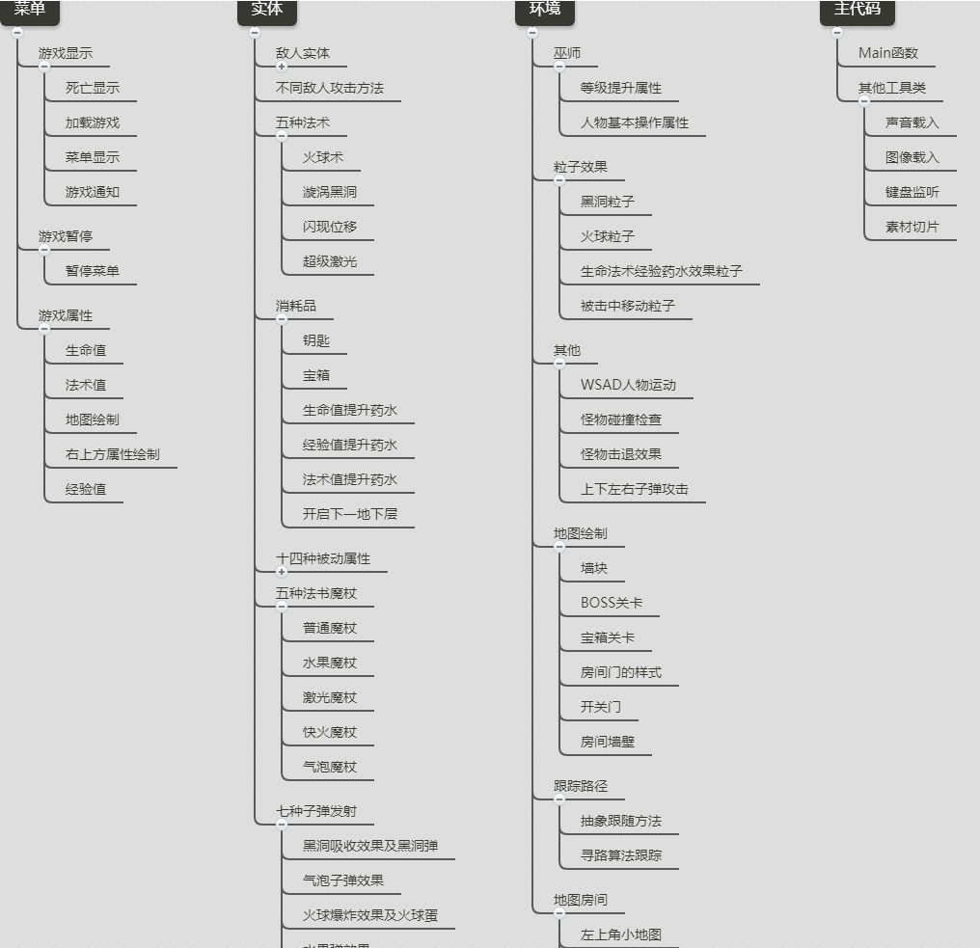


Slide 9
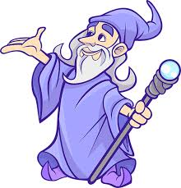
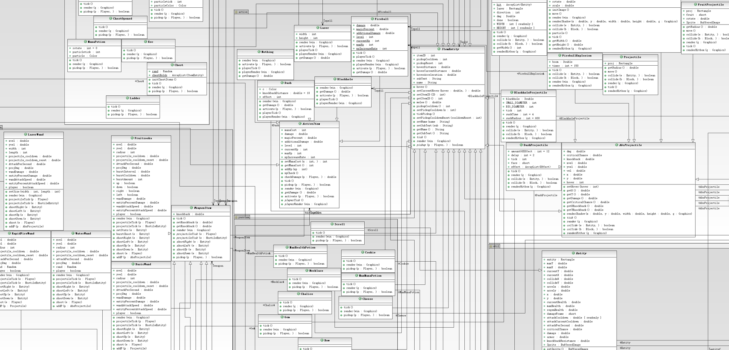
CODE设计UML类图

Slide 10
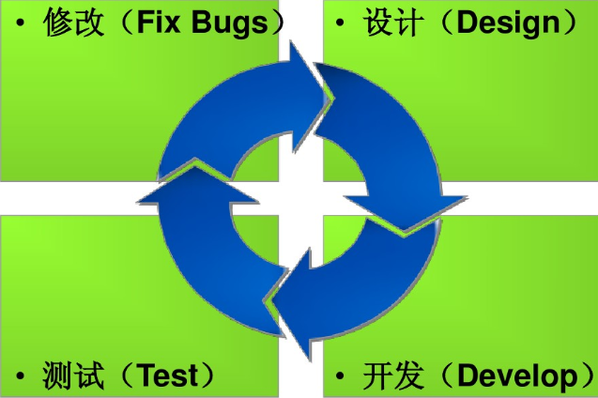
游戏设计迭代

Slide 11
CONTENTS
作品概述
01
制作过程
02
作品设计
03
游戏展示
04
总结回顾
05

Slide 12
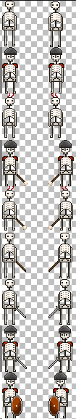
怪物列表
丛林骷髅 |  | 类型：一类 击杀难度：💗 能力：通过寻找英雄发生碰撞来攻击英雄
盔甲骷髅 |  | 类型：一类 击杀难度：💗 能力：铠甲升级版野怪，防御力加成
墓地骷髅 |  | 类型：一类 击杀难度：💗 💗 能力：聪明的小怪物，跑的快！
饥饿僵尸 |  | 类型：二类 击杀难度：💗💗💗 能力：子弹攻击技能附身，攻击++，速度++
凶残僵尸 |  | 类型：二类 击杀难度：💗💗💗 能力：能力提升加成更高，可要注意躲避子弹哦~~
落雷凯诺 |  | 类型：三类 击杀难度：💗💗💗💗 能力：武士术攻击，追住你就是砍砍砍砍砍砍
瑟冥特克 |  | 类型：三类 击杀难度：💗💗💗💗 能力：基于三类基本能力，拥有更敏捷的速度砍人能力
武士僵尸 |  | 类型：三类 击杀难度：💗💗💗💗 能力：基于三类基本能力，更高的防御加成
熔岩僵尸 |  | 类型：四类 击杀难度：💗💗💗💗💗 能力：极大提升防御力生命值

Slide 13
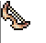
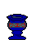
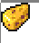
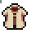
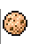
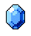
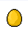
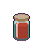

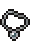



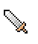
装备列表
弓箭 |  | 增加攻击力（3）
高杯圣酒 |  | 增加魔法力（20）+法力值（20）
面包 |  | 增加攻击力（3）+生命值（20）
披风 |  | 增加魔法力（7）+魔法值（10）+生命值（16）+防御（10）
饼干 |  | 增加暴击（4）+攻击速度（.1）
命运蓝宝石 |  | 增加魔法力（10）+魔法值（30）
金蛋 |  | 增加暴击（1）+魔法值（10）+攻击（1）+法术力（5）
生命药水 |  | 增加生命值（30）
法术药水 |  | 增加魔法值（30）
项链 |  | 增加攻击（1）+法术力（8）+防御力（5）+攻击速度（.3）
手镯 |  | 增加法术力（10）+魔法值（10）+攻击力（1）
画卷 |  | 增加法术力（10）+暴击（3）
防护盾 |  | 加防御力（10）
武士剑 |  | 加攻击力（10）

Slide 14
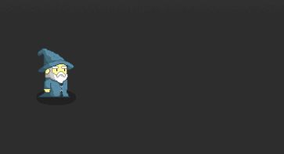
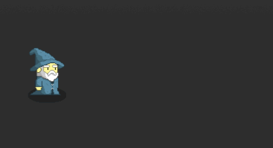

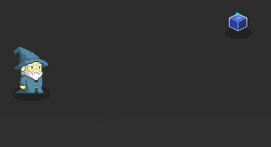
武器列表
气泡魔杖 | 水果法杖
火球法杖 | 激光法杖

Slide 15
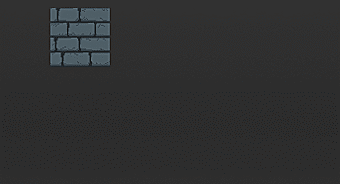

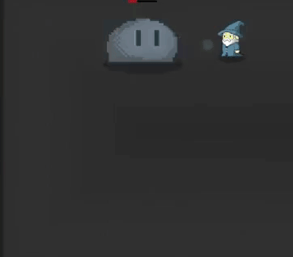
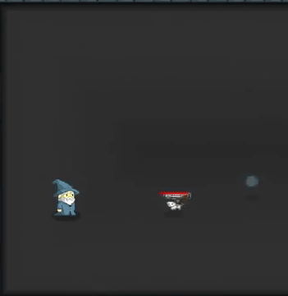
敌人BOSS

Slide 16
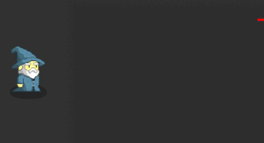
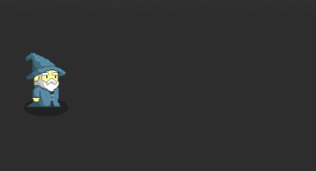
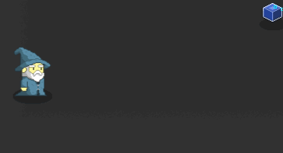
法术攻击

Slide 17
CONTENTS
作品概述
01
制作过程
02
作品设计
03
游戏展示
04
总结回顾
05

Slide 18
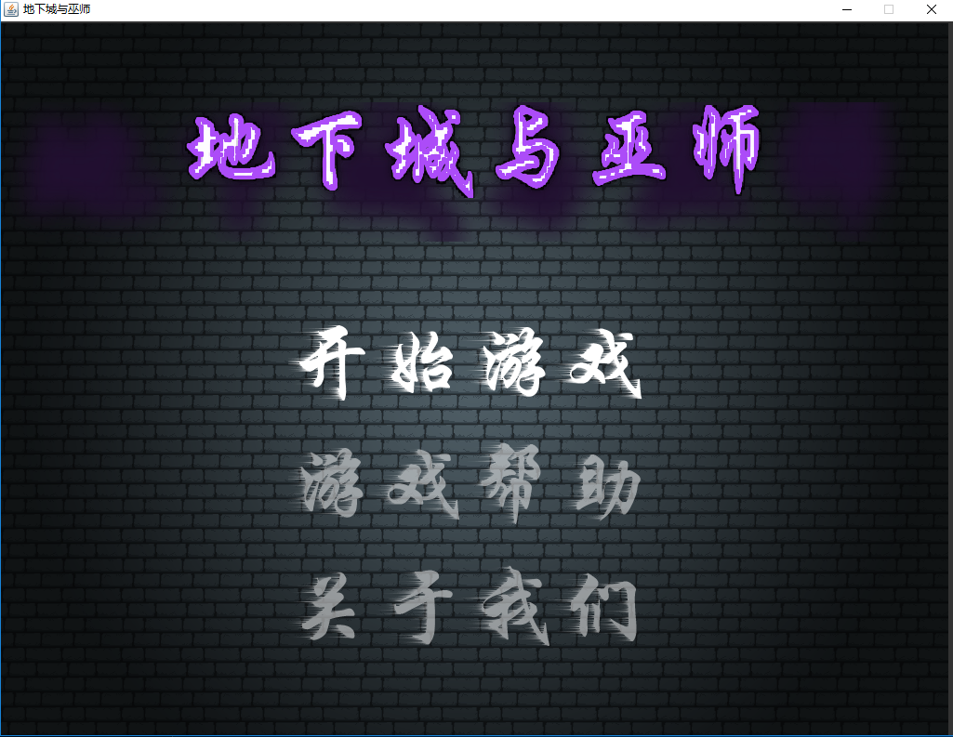

Slide 19
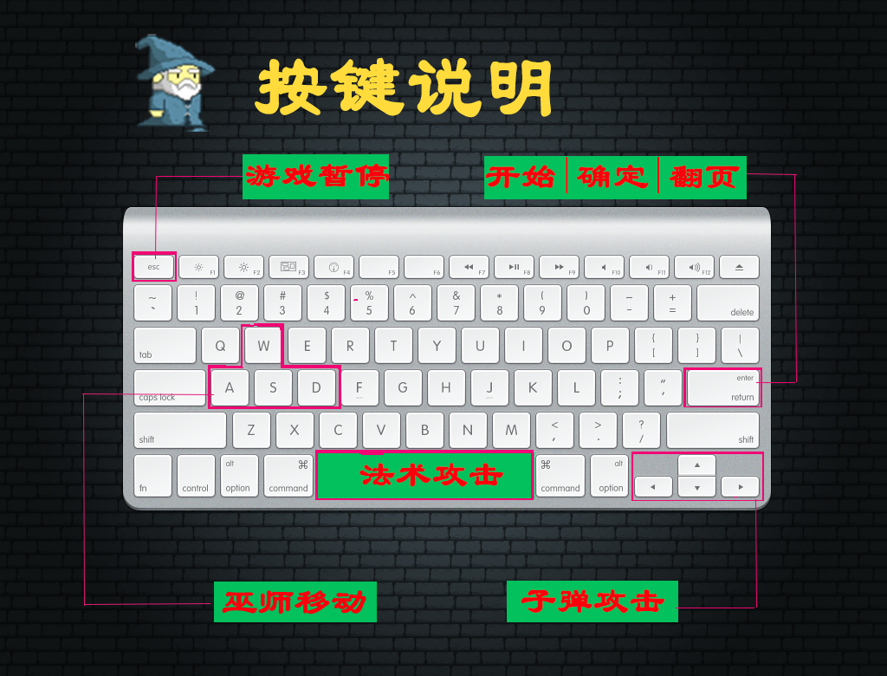

Slide 20
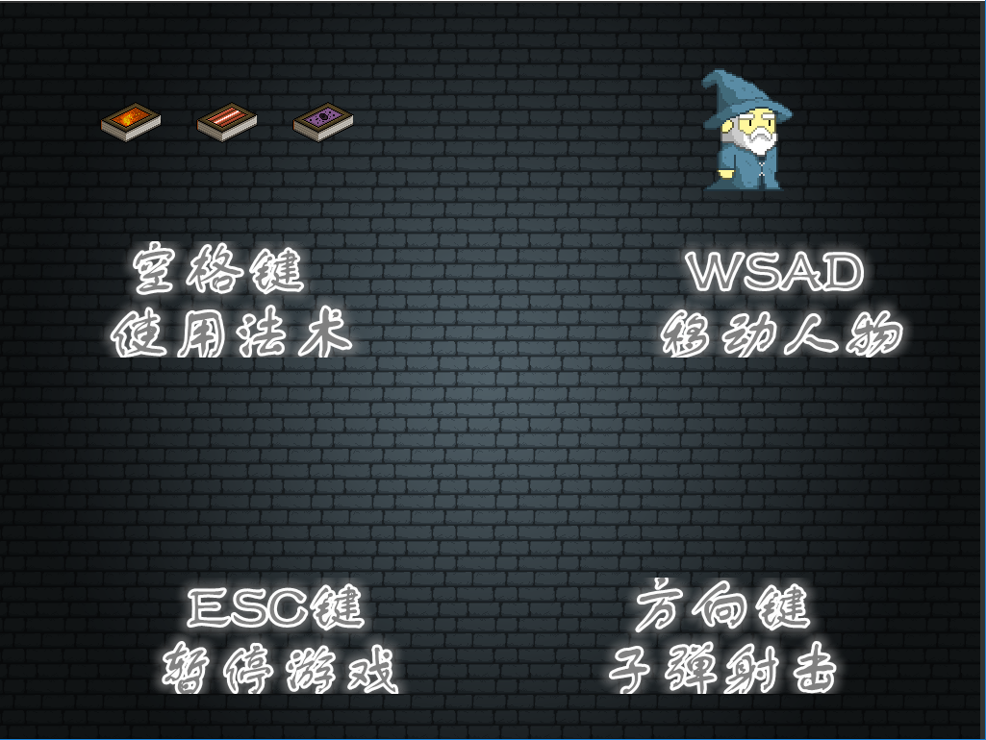
PS:游戏中按回车键进行翻页操作

Slide 21
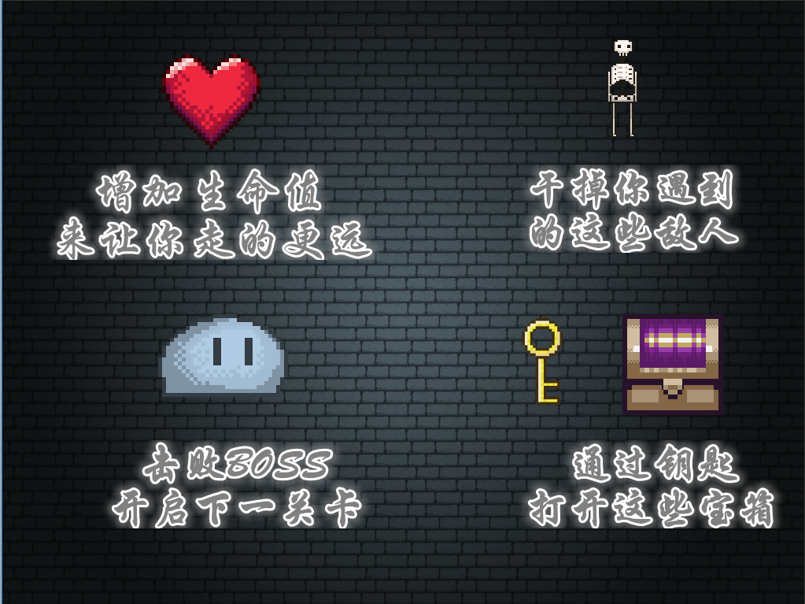

Slide 22
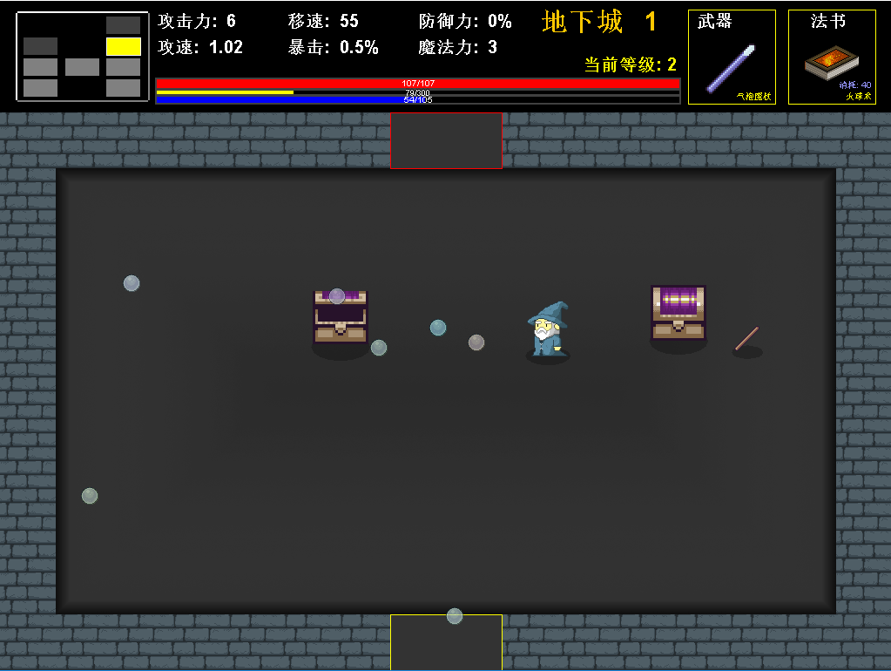
BOSS房间
用钥匙打开宝箱
宝箱房间

Slide 23
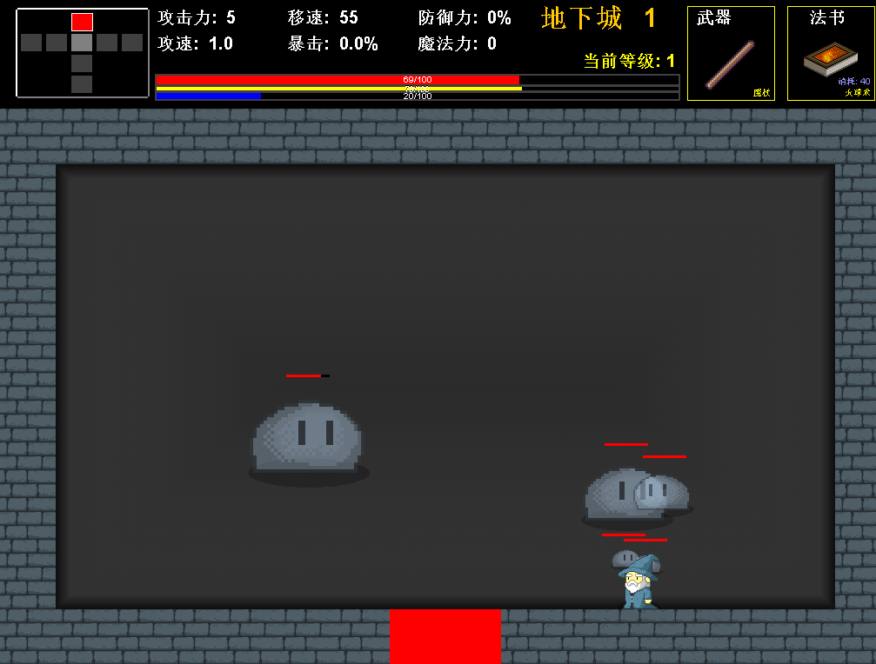
不断裂变的一种BOSS，击败他取得胜利

Slide 24
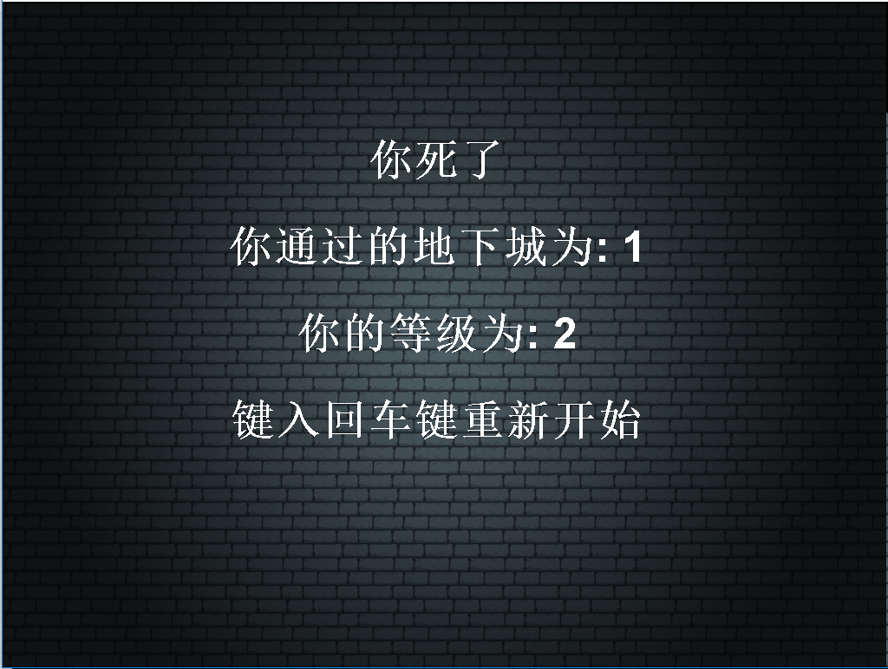
如果你被怪物打死了，那么重新开始游戏继续战斗吧

Slide 25
CONTENTS
作品概述
01
制作过程
02
作品设计
03
游戏展示
04
总结回顾
05

Slide 26

齐鲁软件大赛
每一个成功者都有一个开始
勇于开始，才能找到成功的路
结束语
CONCLUSION

